Slide 1

Půjčování e-knih v Jihočeské vědecké knihovně v Českých Budějovicích
Zuzana Hájková

Slide 2
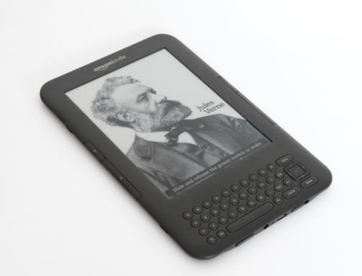
E-knihy v JVK ČB - vývoj
Půjčování čteček v JVK
od ledna 2011
4 druhy čteček: Amazon Kindle 3, Sony PRS-300 a Prestigio Nobile, eReading
Pouze volná díla, 370 děl od 44 autorů (Arbes, Čapek, Erben, Hašek, Mácha, Němcová ...)
Zpravodajství iDnes, Lidovky ...
http://www.linuxexpres.cz/hardware/recenze-ctecky-knih-amazon-kindle-3

Slide 3
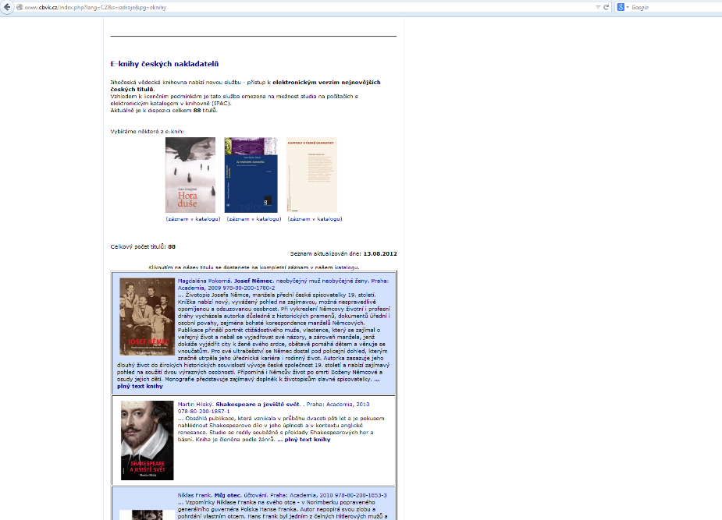
E-knihy v JVK ČB - vývoj
projekt E-knihy do každé knihovny – Městská knihovna Praha – Academia, jen terminálové zpřístupnění

Slide 4
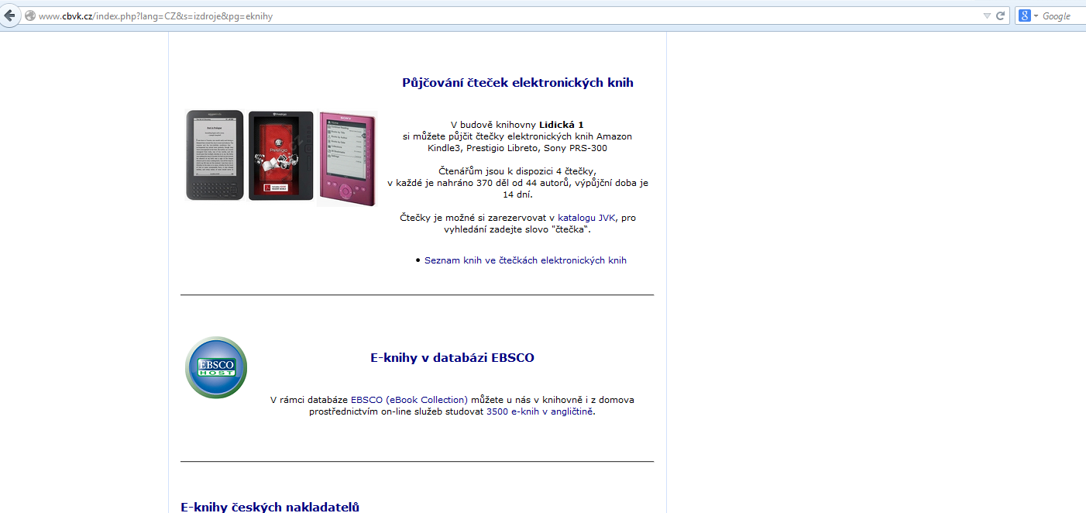
E-knihy v JVK ČB - vývoj
Licence e-knih – Ebooks – EBSCO
  Knihy pouze v angličtině, většinou odborná literatura

Slide 5
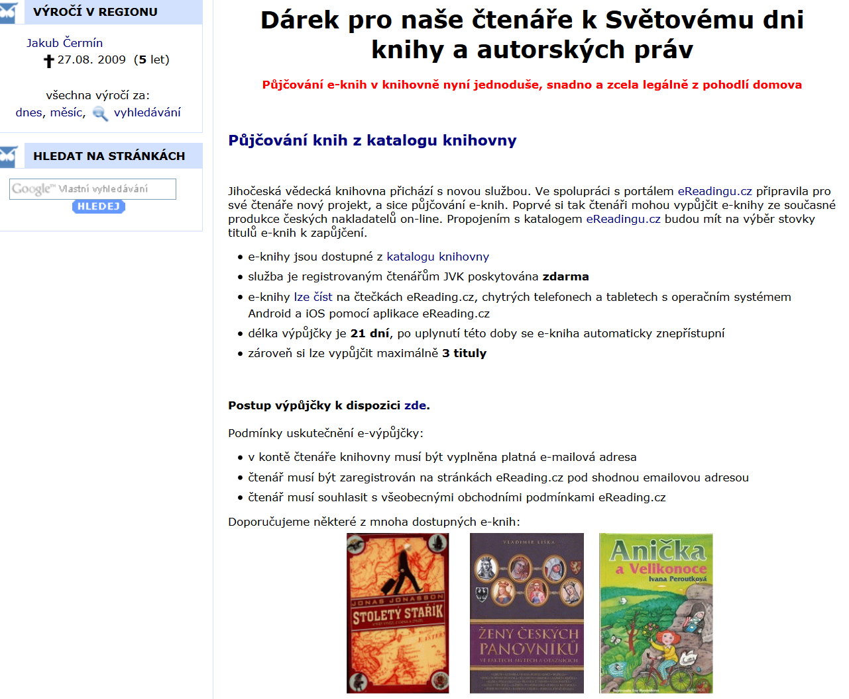
eReading

Slide 6
eReading
První jednání s firmou eReading - prosinec 2013
Únor/březen 2014 - funkční a technický koncept půjčování e-knih v systému ARL (Cosmotron Bohemia)
  Export záznamů e-knih eReading do katalogu JVK ČB
  Implementace e-výpůjček do výp. protokolu (čtenář vidí e-výpůjčky ve svém kontu)
  Vlastní vypůjčení e-knihy – pro čtenáře co nejjednodušší (API)
Březen/duben – technické doladění s firmou eReading - API

Slide 7
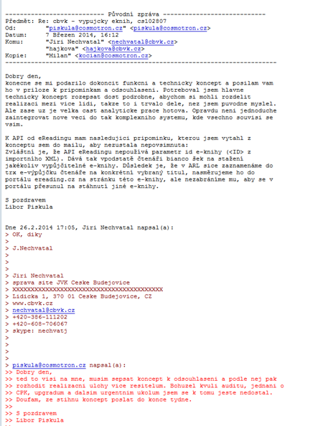
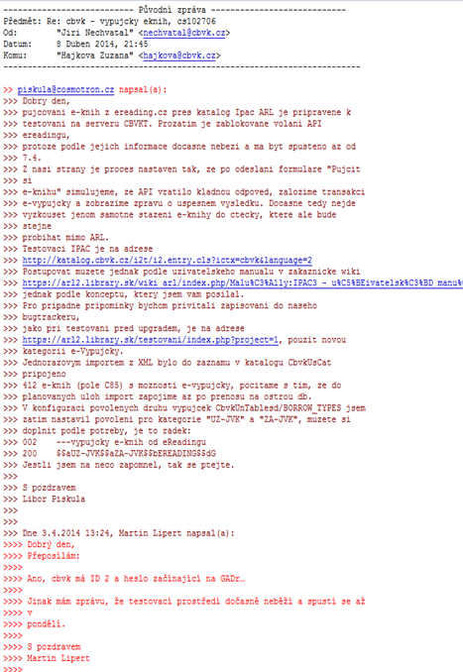
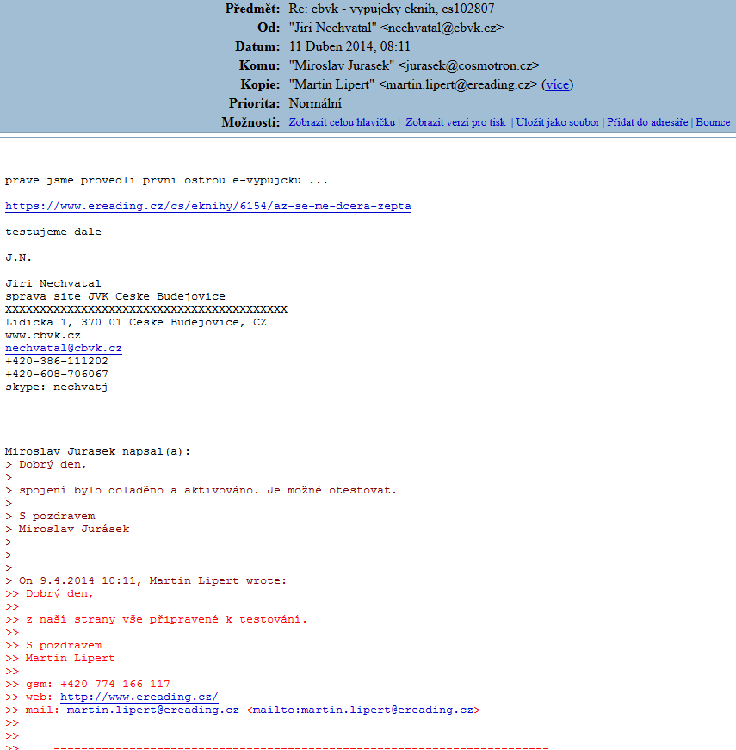
Maily, testování, …

Slide 8
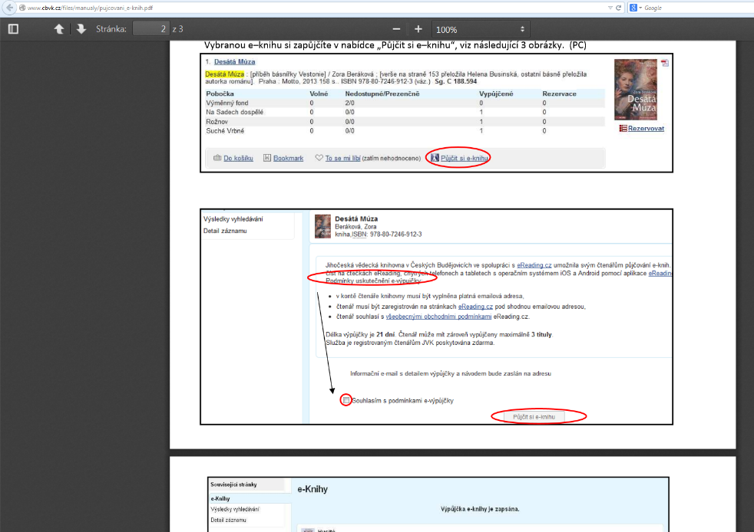
Testování, čtenářské manuály, školení …
http://www.cbvk.cz/files/manualy/pujcovani_e-knih.pdf

Slide 9
Postup e-výpůjčky
Pro čtenáře:
Vyhledání v katalogu JVK
Souhlas s uvedenými podmínkami
Registrace u eReadingu (totožný mail)
Přihlášení do aplikace eReadingu, stáhnutí knihy
(připojení k internetu, pak stáhnutí do off-line režimu)

Slide 10
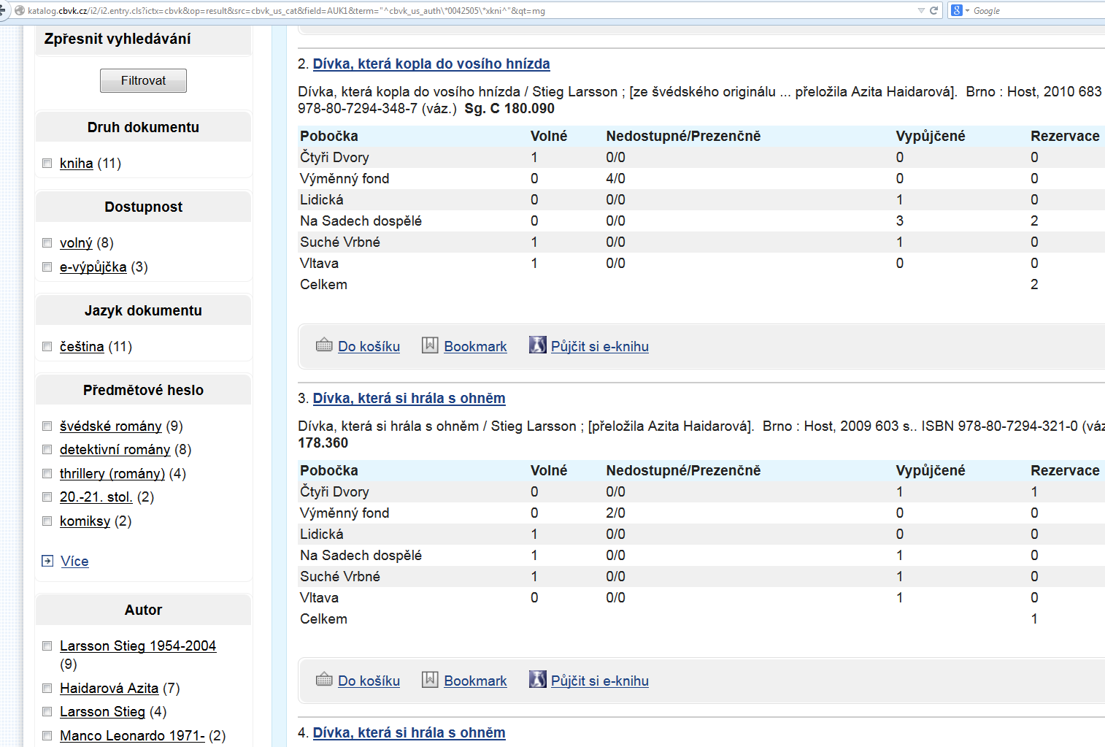
E-knihy přímo v katalogu

Slide 11
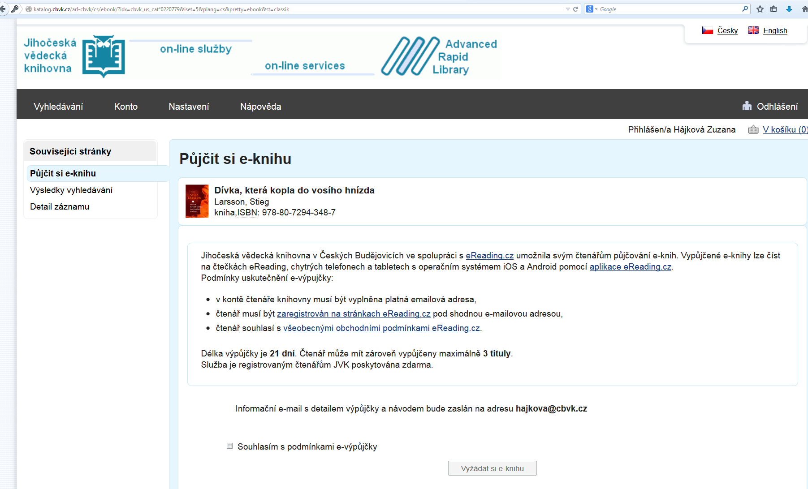
Informace o e-výpůjčce

Slide 12
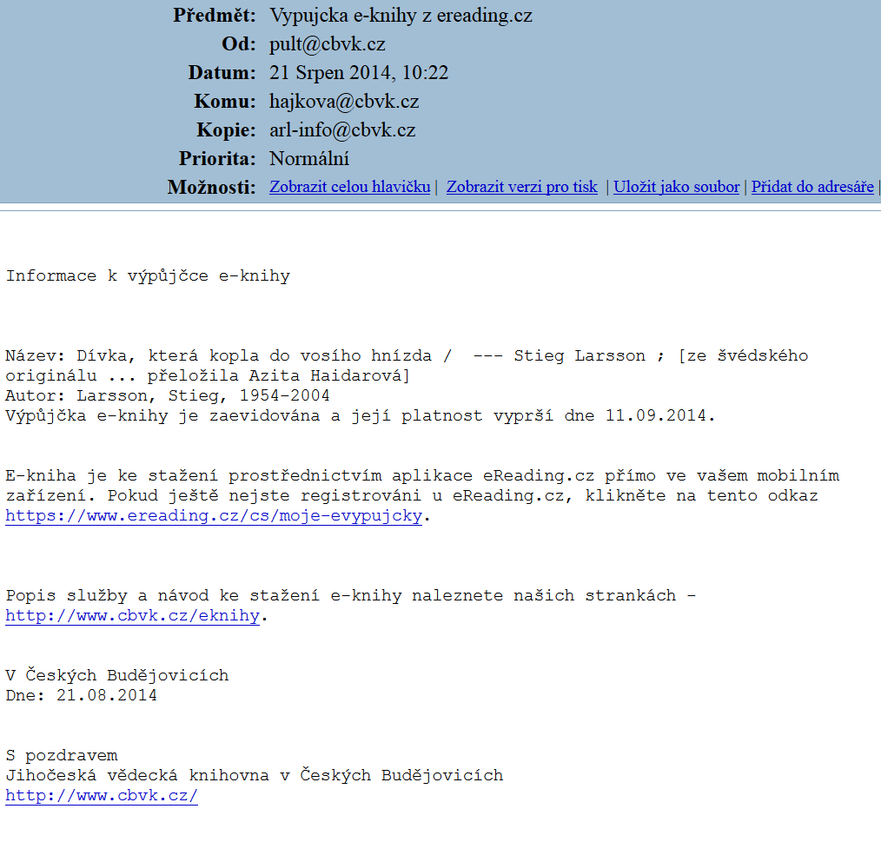
Informační e-mail

Slide 13
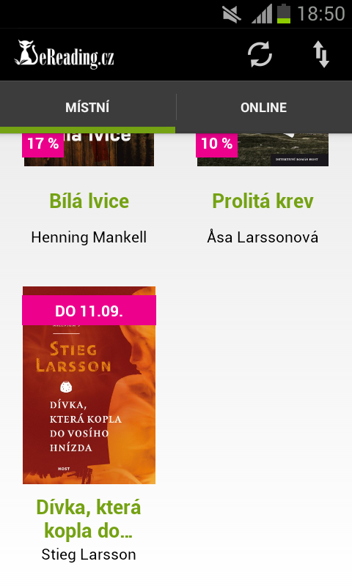
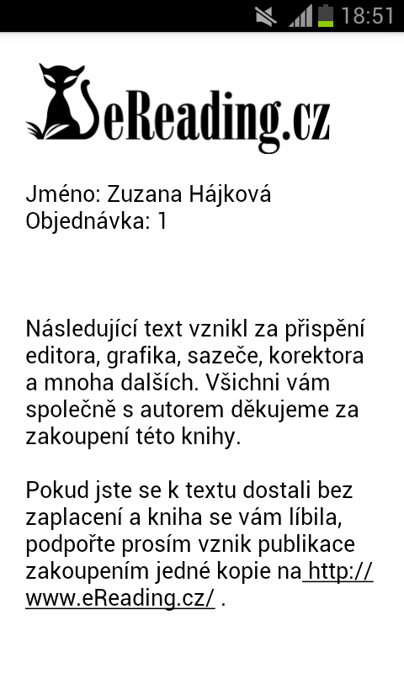
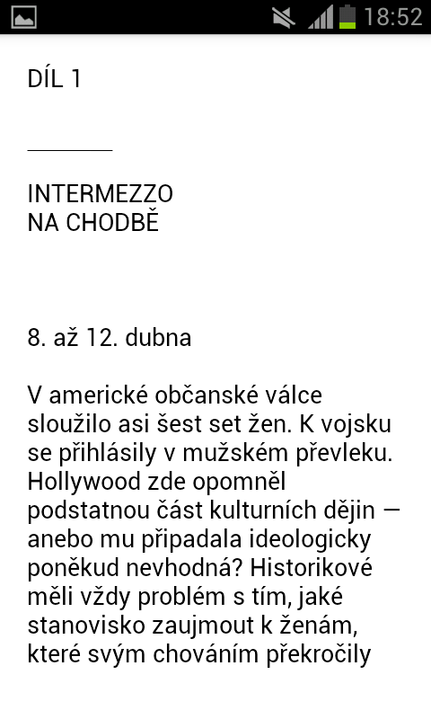
E-kniha přímo v aplikaci eReading

Slide 14




Příprava, propagace …
Spuštění připraveno ke Světovému dni autorských práv
Využití akce Literatura žije – 23-25.4.
Plakáty, záložky, tiskové zprávy, web, maily čtenářům JVK…

Slide 15
Propagace
Adresná:
  Čtenáři, které mají rezervaci na tištěnou knihu –e-mail s upozorněním na novou službu
  Čtenáři, kteří již rok nevyužili služeb JVK – e-mail s informacemi, co vše knihovna nabízí, včetně e-výpůjček
  Noví čtenáři – letáček při registraci
Další – FB, letáčky, plakáty – knihy na dovolenou, zajímavé novinky z eReading
Články o zahájení půjčování v denním tisku, TV zpravodajství, regionálním rádiu, internet. blozích

Slide 16


Slide 17


Slide 18
Co tedy čtenářům nabízíme
Vypůjčení 3 e-knih z nabídky eReading na 21 dní
Nabídka eReading – ca 1200 titulů českých nakladatelství – včetně velmi žádaných knih (Stoletý stařík, Analfabetka, Muž jménem Owe, knihy nakl. Paseka: objev roku Magnesia litera – Tichý dech, Lístek na cestu z pekla, Šabach, Legátová …)
E-výpůjčka přímo z katalogu knihovny
Jednoduché stažení e-knihy do čtecího zařízení (telefon, tablet s iOS, Android; čtečka eReading)

Slide 19
První zkušenosti
Zájem čtenářů
rozšíření výpůjček z 2 na 3
(dotazy typu jak vrátit e-knihu, jak prodloužit)
Ke dni 22.11.: vypůjčeno 1461 e-knih
Nejžádanější tituly:
  Stoletý stařík, který vylezl z okna a zmizel (půjčeno 87x),
  Analfabetka, která uměla počítat (81x),
  odborná literatura (Ženy českých panovníků (13x) , 333 tipů a triků pro digitální fotografii (14x)
  literatura pro děti a mládež (Anči a Kuba mají Kubíčka, Kostičas (31x))

Slide 20
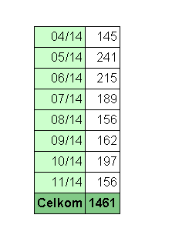
První zkušenosti
Dotazník – srpen/září 2014
Zaslán všem čtenářům, kteří si vypůjčili alespoň 1 e-knihu - 280
Výsledky
  Vyplnilo 118 čtenářů

Slide 21
Výsledky dotazníku:
Proč jste vyzkoušel/a naší službu půjčování e-knih?
  Zájem o e-knihy 64%, zvědavost, jak to funguje 44%
  Další odpovědi
    fyzický exemplář byl vypůjčený
    možnost precist si knihu hned, nemusim pro ni jet
    šetření času - není nutno jít fyzicky do knihovny
    přimět vnuka číst - čtečka za vysvědčení
    v některých situacích je e-kniha praktičtější (dovolená, pobyt v nemocnici¨, čtení v letadle
    čtení na mobilním telefonu
Byla tato nová služba důvodem, že jste se u nás registroval/a jako čtenář?
  Ano 12%

Slide 22
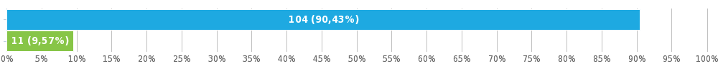
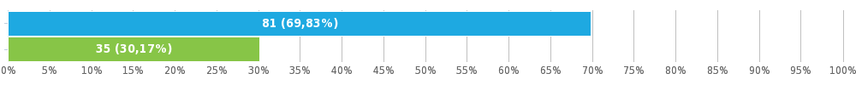
Výsledky dotazníku:
Byl pro Vás postup, jak si půjčit e-knihu srozumitelný?
  Ano 90%
  Ne 10%
Měl/a jste při půjčení e-knihy nějaké technické problémy?
  Ne 70%
  Ano 30%

Slide 23
Výsledky dotazníku:
Měl/a jste při půjčení e-knihy nějaké technické problémy? Pokud ano, jaké?
    nutnost instalovat eReading
    Nemám a nechci si kupovat čtečku e-knih.
    mám špatnou čtečku – kindle
    nelze stáhnout do mojí čtečky
    kniha mi nesla vubec stahnout z ereadingu v tabletu s androidem,takze jsem zadane knihy vubec nemela moznost cist
    není přístupný všem čtečkám, i když máte e reading, ne na všech typech lze použít a na portálu mi nedokázali odpovědět proč
    slozita prace se cteckou z knihovny
    moje čtečka nemá připojení na internet, musím knihu stáhnout nejprve do počítače a pak ji přesunout
    potřeboval jsem zajít do knihovny a poradit od personálu jak na to

Slide 24
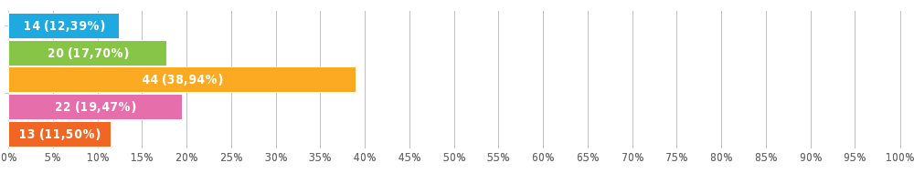
Výsledky dotazníku:
Půjčujete si e-knihy pravidelně?
  41% ano, 66% ne
Jak jste spokojen/a s nabídkou e-knih v katalogu Jihočeské vědecké knihovny?
  3-5 *
Máte v úmyslu si některou z vypůjčených e-knih zakoupit i v tištěné podobě?
  Ano 20%, ne 80%

Slide 25
Závěrem
solidní nabídka českých titulů včetně bestsellerů, na jejichž tištěnou verzi máme řadu rezervací, nabídka titulů je průběžně doplňována
implementace do knihovního systému a velmi jednoduché provedení výpůjčky v PC i mobilní verzi katalogu knihovny
platba pouze za uskutečněné výpůjčky, nikoli za nabídku všech e-knih (akvizice)
k dispozici i první strany knihy v pdf a dalších formátech
e-knihy je možné číst pouze na některých tabletech a chytrých telefonech , popř. na čtečkách eReadingu

Slide 26
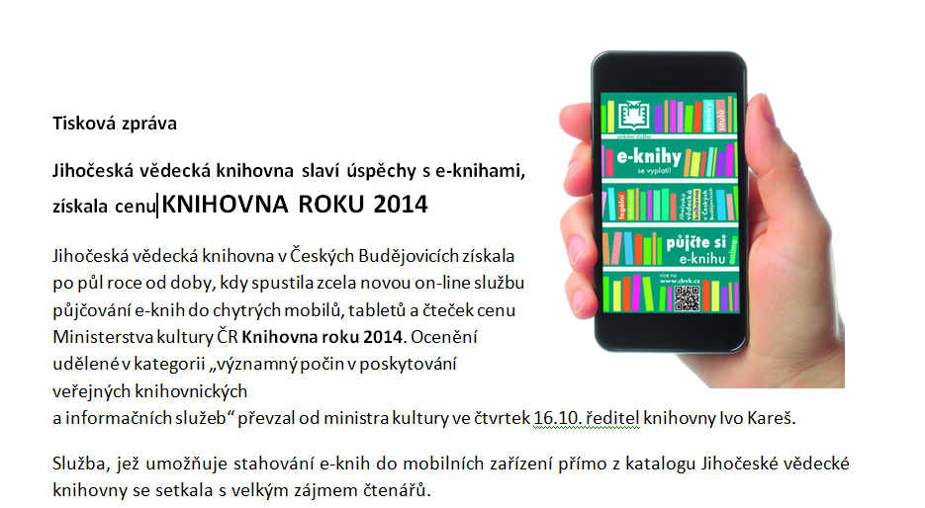

Slide 27
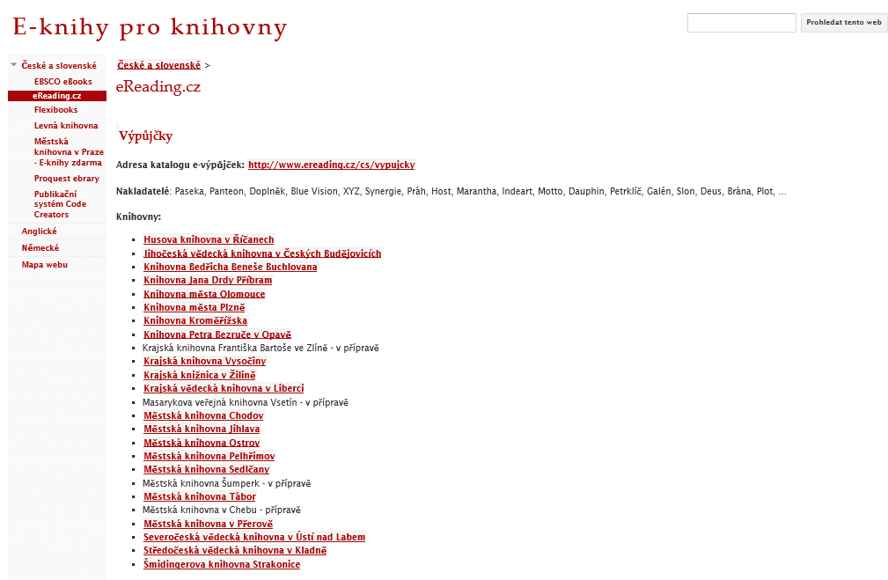

Slide 28
Zuzana Hájkova
Jihočeská vědecká knihovna
v Českých Budějovicích
hajkova@cbvk.cz

